Slide 1
Greppa Näringen
25 år av hållbarhetsarbete

Slide 2
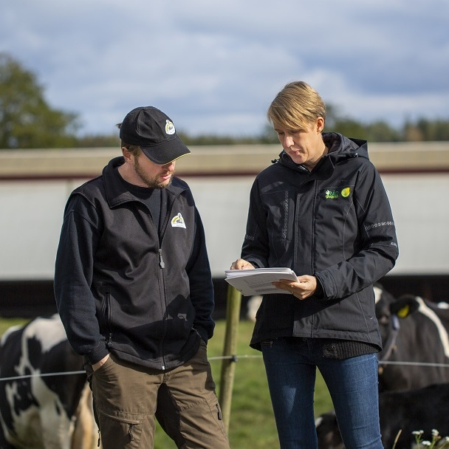
Greppa Näringen i korthet
Kostnadsfri enskild rådgivning för dig som har minst 15 djurenheter (10 hästar) och/eller 50 hektar
Rådgivningen finns i hela Sverige
Ordinarier rådgivningsorganisationer gör rådgivning inom Greppa Näringen
Cirka 13 000 gårdar har tagit del av Greppa Näringens enskilda rådgivning
Över 70 000 gårdsbesök sedan 2001

Slide 3
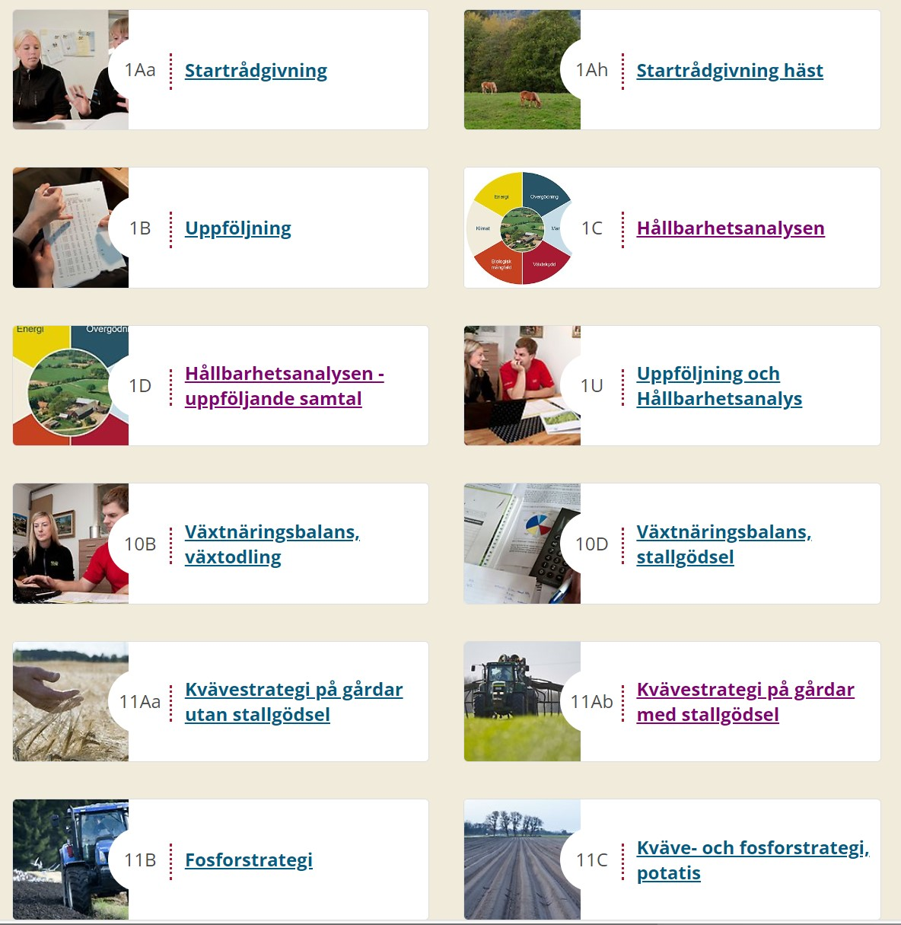
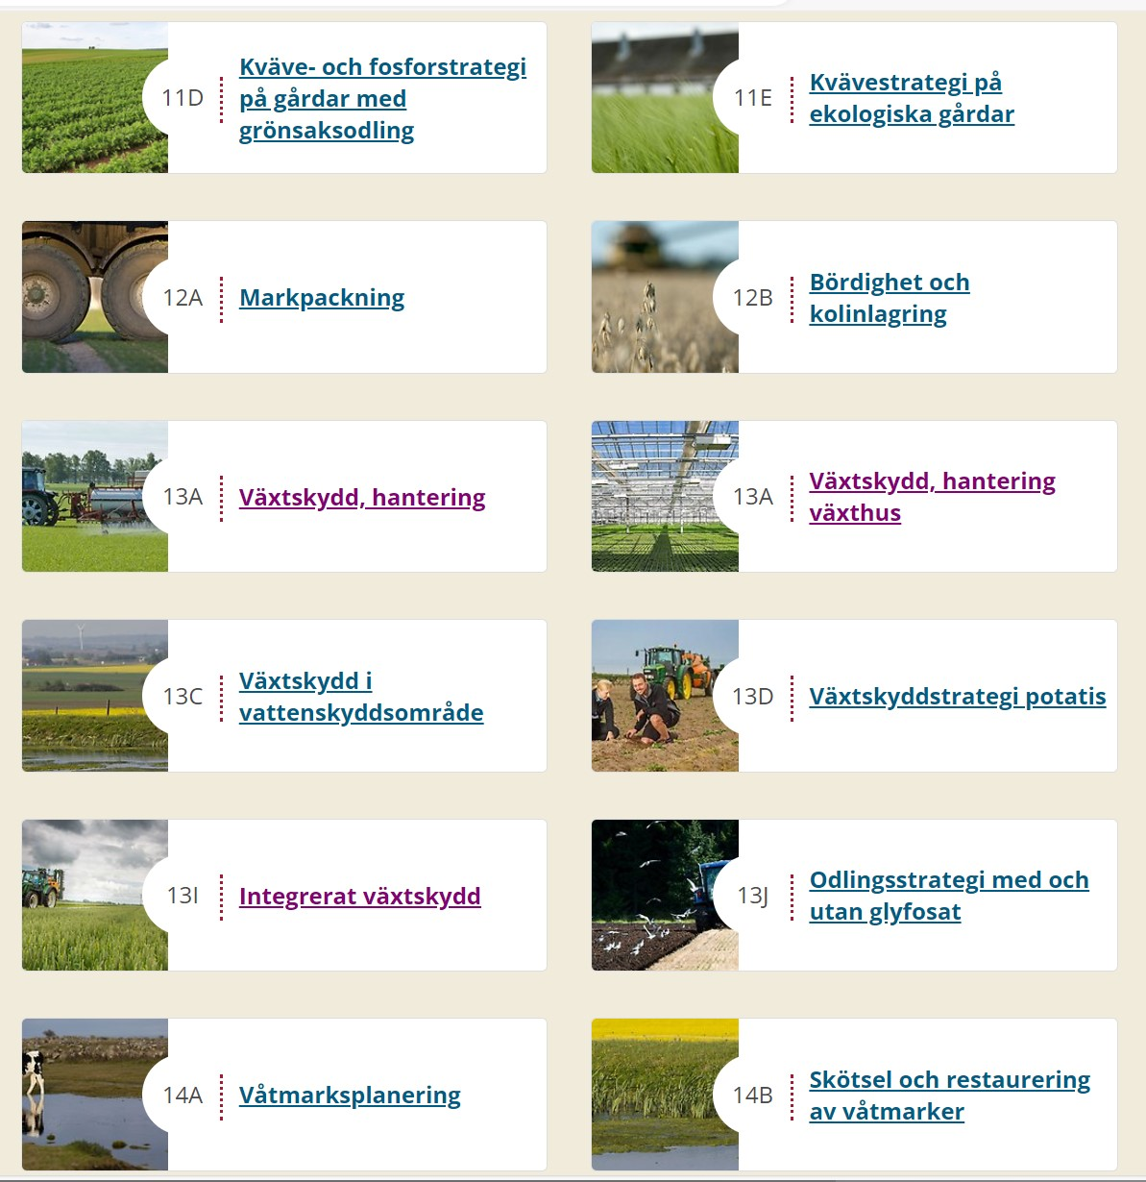
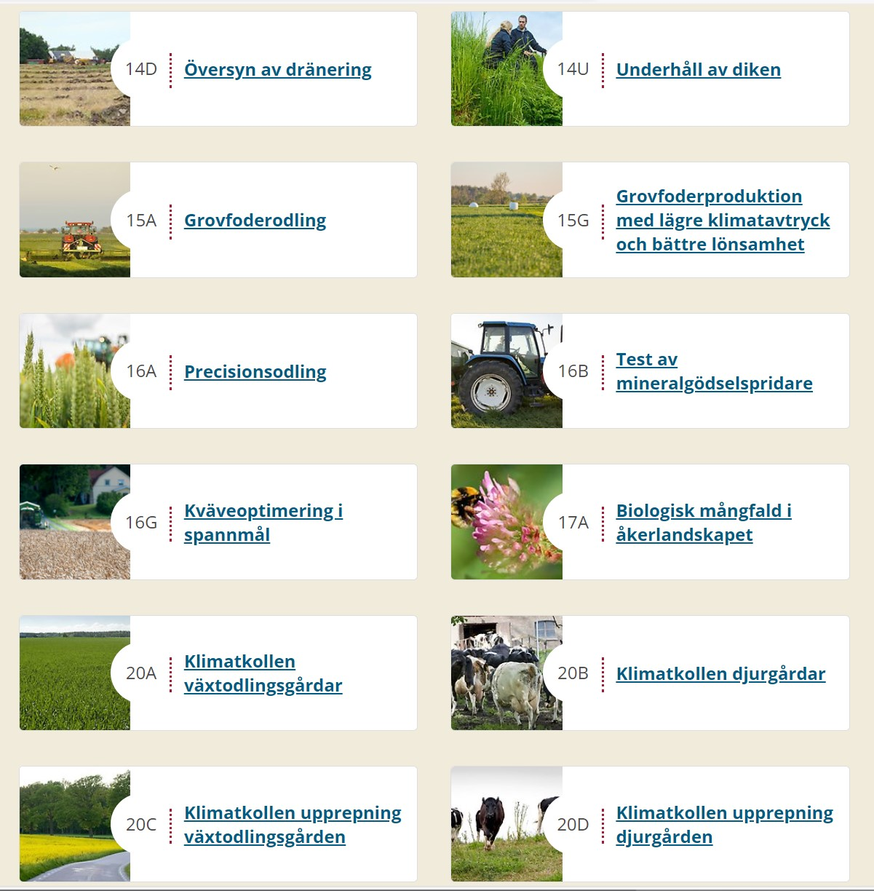
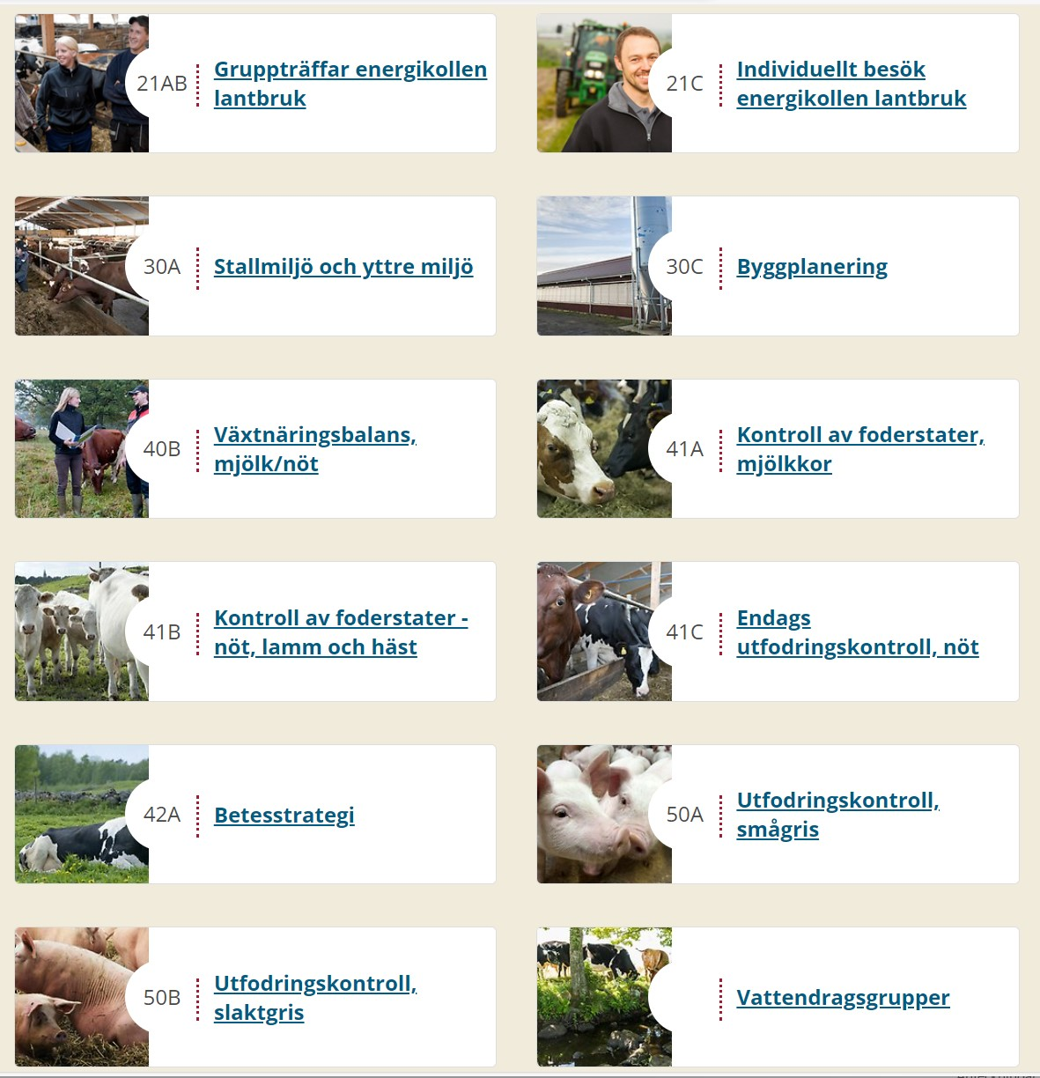
Bred palett med över 40 rådgivningsmoduler

Slide 4
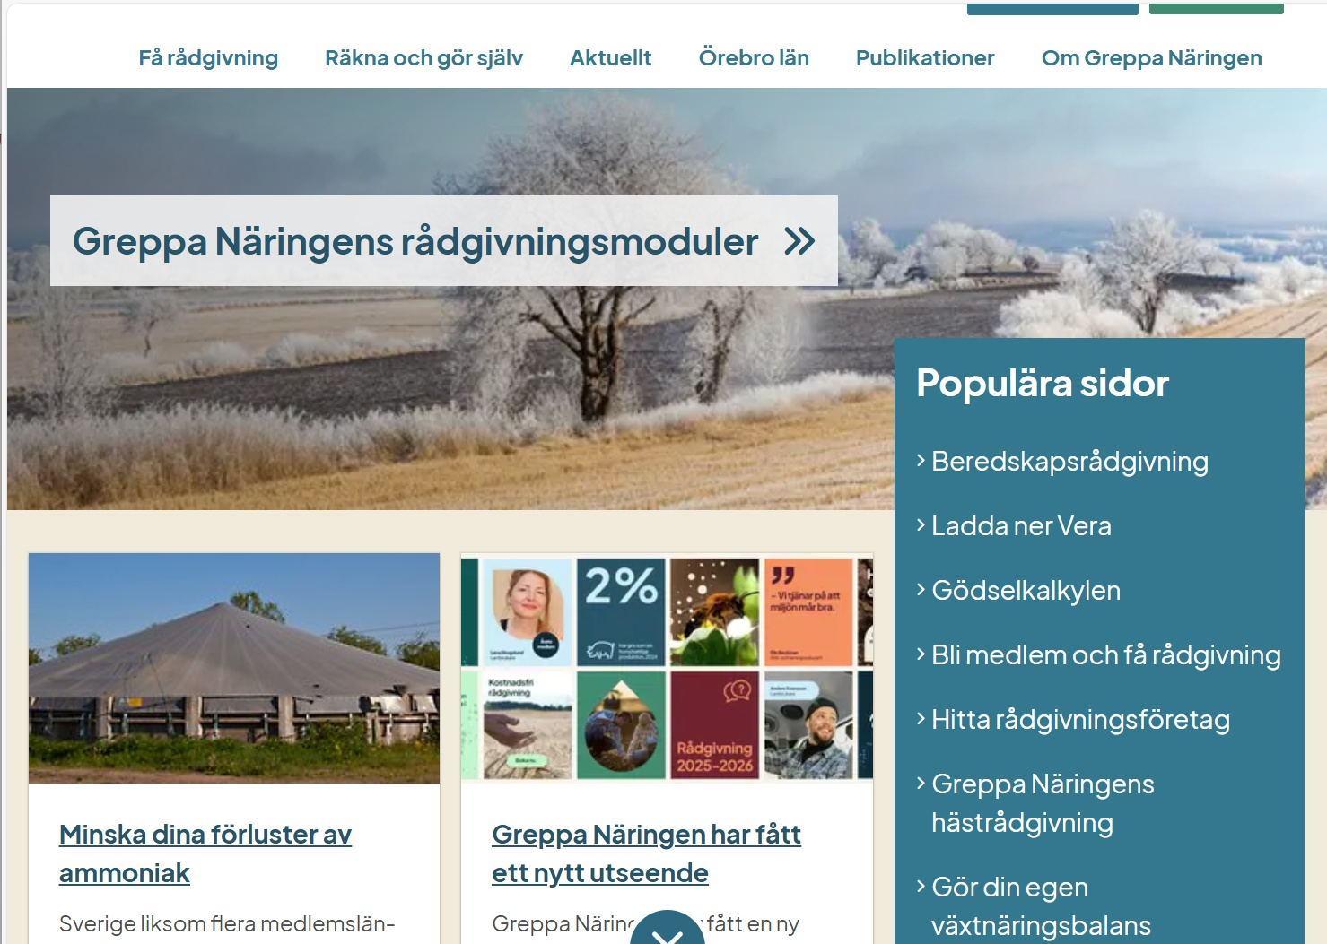

Information och beräkningsverktyg på webbplatsen greppa.nu

Slide 5
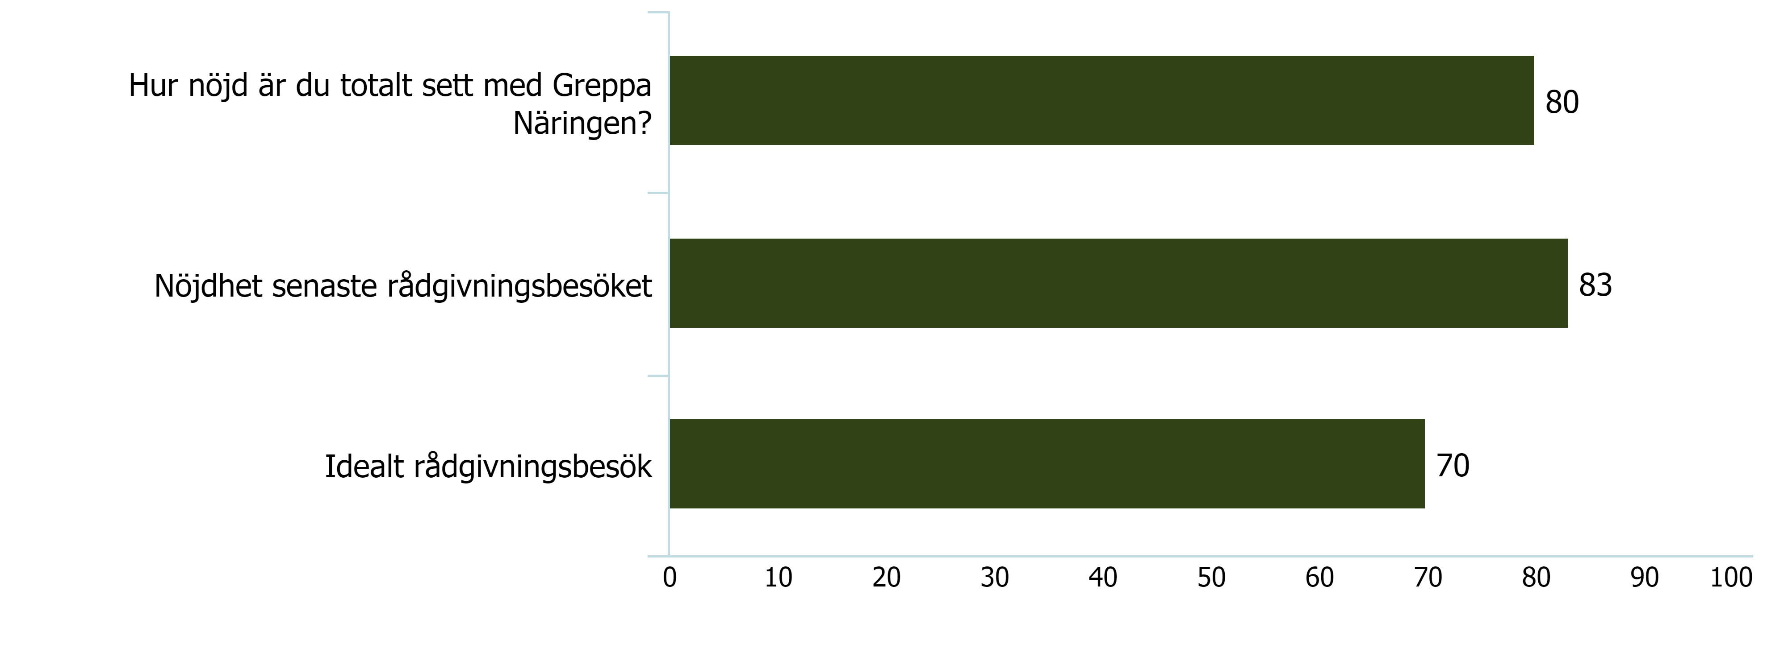



Enskild rådgivning får höga betyg av lantbrukarna
5
(Period 2023:3 till 2025:2)

Slide 6
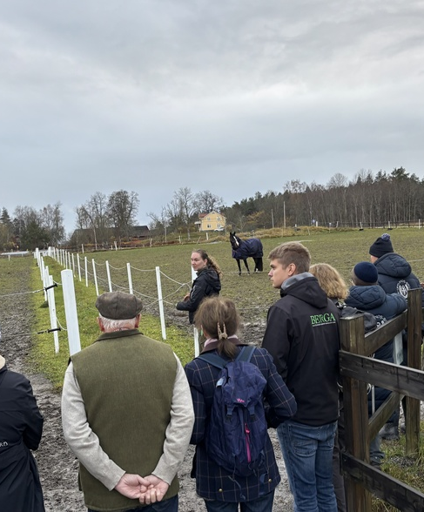
Inte bara enskild rådgivning
Över 200 kurser, fältvandringar och andra gruppträffar per år

Slide 8

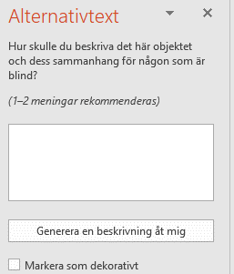
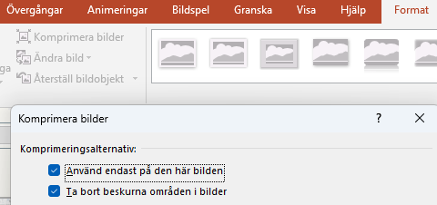
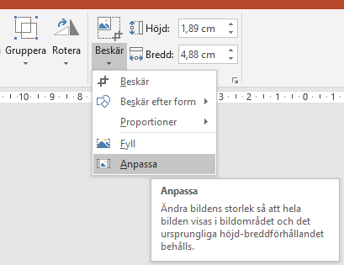
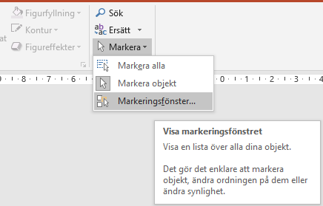

Instruktioner Radera när du läst
Tillgänglighet
Tillgänglighet
Ange beskrivande alternativtext för bilder och logotyper som läses upp för dem som inte ser. Dekorativa bilder behöver inte alternativtext.
Markera bilden och välj:
Format (toppmeny) – Alternativtext.
Variera mellan bildsidor och textsidor för att skapa en bra balans. Undvik att skriva för mycket text, använd hellre punktlistor. Använd platshållare i layoutmallen när du lägger till innehåll. Tänk på filstorleken, dokumentet kan bli tungt om du använder många bilder.
Bildkomprimering
Bildkomprimering
Klicka bild och välj:
Format (toppmeny) – Komprimera bilder
Markeringsfönster
Använd gärna markeringsfönstret för att enkelt navigera mellan sidans objekt.
Start (toppmeny) – Markera – Markeringsfönster
Logotyper
Den här sidan innehåller en logotyp som ligger löst med alternativtext. Vid behov, kopiera denna.
När en ny logotyp läggs in i platshållare och den inte passar ramen, markera bilden och välj:
Format (toppmeny) – Beskär - Anpassa
Logotyper
Markeringsfönster

